Slide 1

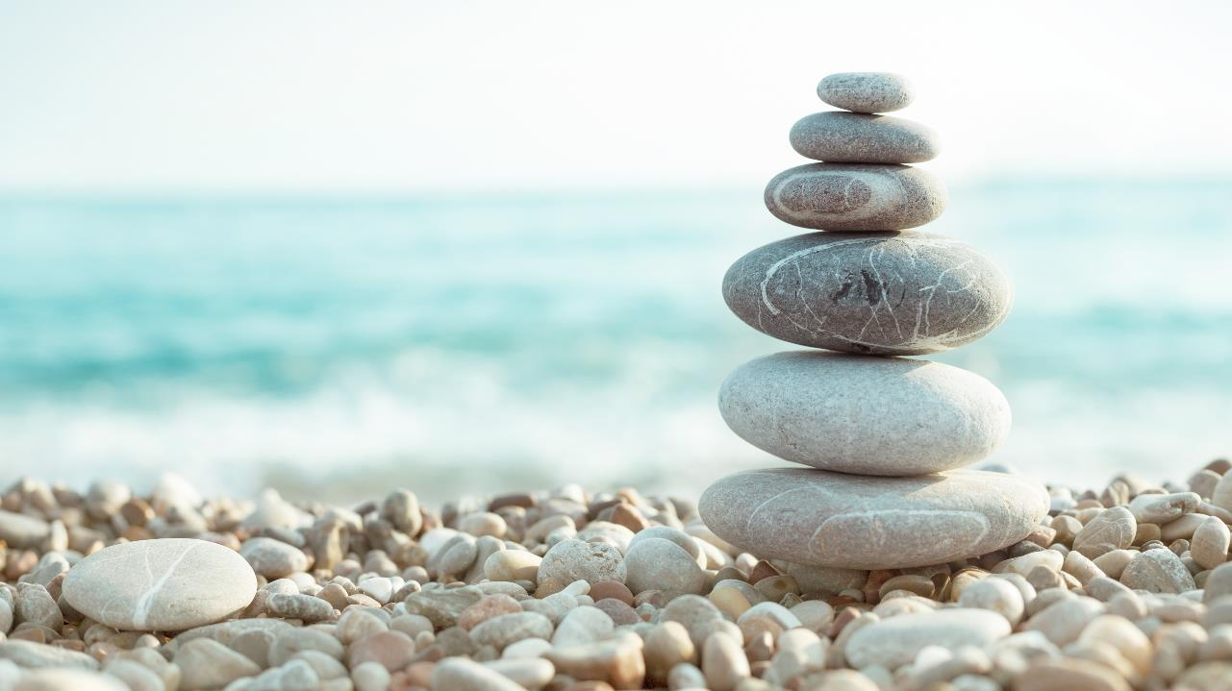




ERASMUS+ BORONKAY
2022. Szeptember 8-18.
MÁLTA

Slide 2
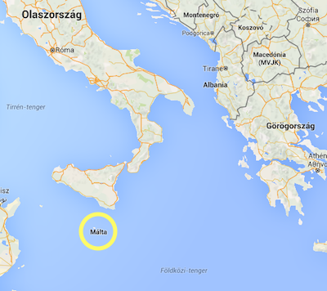
MÁLTA

Slide 3
ERASMUS+
Digitális kompetenciák fejlesztése
Nyelvtanulás anyanyelvi környezetben
Új kultúra, új ismeretségek
Kirándulások, élmények

Slide 4
Kirándulások
Utazás repülőgéppel
Szállás családoknál
Teljes ellátás
Tanfolyam

Slide 5
Transzfer
Kirándulások:
- Balluta, St.Julian’s, Arany Öböl…
- Valletta (főváros), Rabat, Mdina
- Marsaxlokk (halászfalu)
- Ta Qali Crafts Village (kézműves bolt)
- Kék-barlang
- Szent Péter-medence
- Gozo és Camino szigete
Saját helyi csoportvezető
Hétvégén kirándulás
Ebédcsomag a családoktól
Kora délután tanfolyami órák
Mindennapra jut látnivaló
Esténként kulturális programok

Slide 6
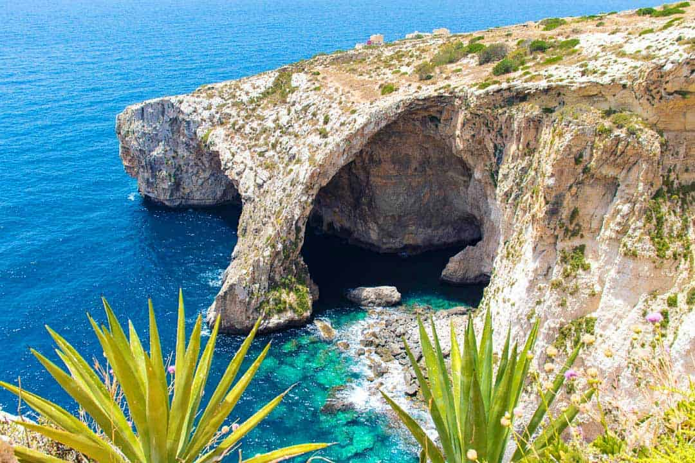
Kék barlang

Slide 7
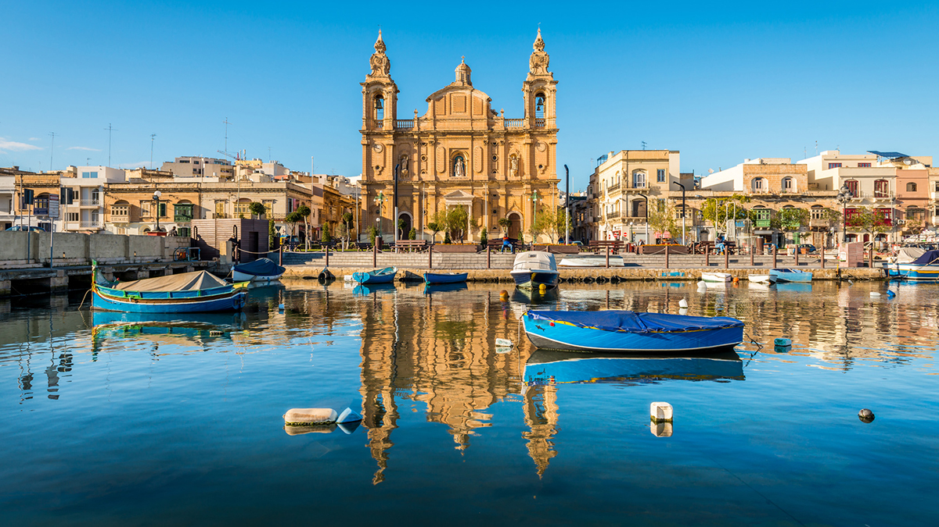
Kultúra, építészet

Slide 8
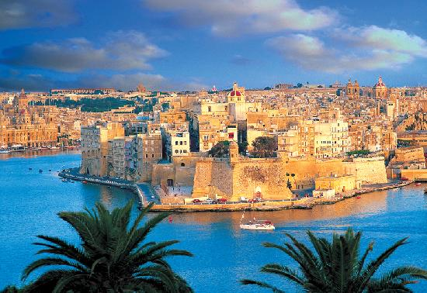
Eleven
történelem

Slide 9
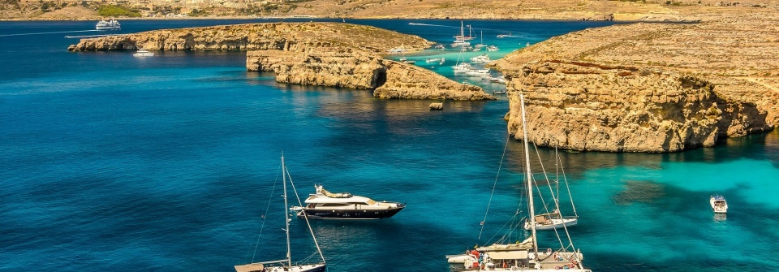
Meseszép tengerpart

Slide 10
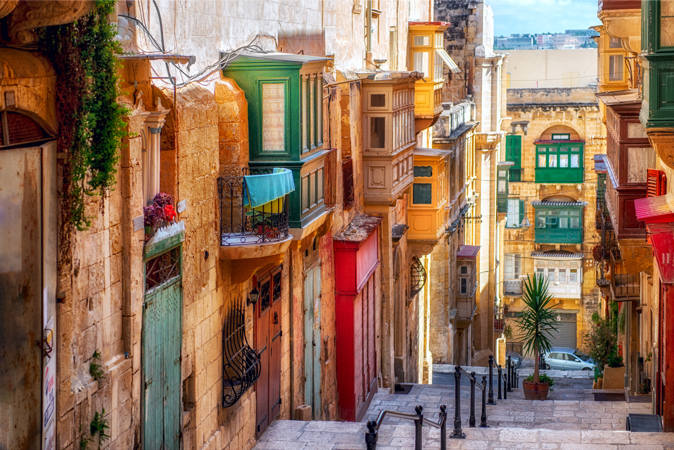
Valletta

Slide 11
Osztályonként 2 tanuló (plusz egy tartalék)
9.a, 9.n, 9.p, 10.a, 10.n, 11.a, 11.n
Az utazással vállalt feladatok a csoport tagjainak:
Élménybeszámoló újságcikk készítése
Ismertető fotók, napló készítése
Előadás a tapasztalatokról az iskolában
Digitális bemutató készítése a honlapra

Slide 12



MOTIVÁCIÓS LEVÉL
malta.boronkay2022@gmail.com
2022. június 12. 20:00
fél-egy oldalas dokumentum ( Times New Roman, 12)
- Bemutatkozás (név, osztály lakhely)
- Magadról (nyelvismeret, továbbtanulási terveid)
- Miért szeretnél részt venni? (mi a célod vele, mit vársz az úttól)
Miért válasszunk téged?
Elérhetőségeid (e-mail cím, telefonszám)
Szülő neve, elérhetőségei (e-mail cím, telefonszám)

